Slide 1



DIRITTO E TECNOLOGIA
Intelligenza Artificiale:
La situazione attuale
Relatrice: Dott.ssa Riccardo Maria– Consulente ed Esperto Privacy
Moderatrice: Rossella Gobbo – Direttrice operativa Oxfirm
Notes:
Parlare della situazione mondiale: confront CINA e USA
Parlare della bolla speculativa: OpenAI prevede di registrare una perdita netta di 14 miliardi di dollari nel 2026, con una perdita stimata di 3,7 miliardi di dollari nel solo primo trimestre

Slide 2







IL CORSO
Un modulo fondamentale per comprendere l'impatto dell'IA nella gestione quotidiana dei dati personali dell'istituto. Insegna a usare gli strumenti IA nel rigoroso rispetto del GDPR e delle linee guida AgID, riducendo i rischi di data breach e trattamento illecito.
CATALOGO CORSI · SNODI FORMATIVI AI
PF1
Privacy ed Intelligenza Artificiale
Focus operativi. Rischi nell'inserimento di dati sensibili nelle IA (studenti, fascicoli, verbali), anonimizzazione dei documenti, prompt sicuri e redazione di una policy interna sull'uso dell'IA.
Obiettivi
Formatori: Esperti OXFirm
Comprendere l'impatto dell'IA nella gestione dei dati personali.
DURATA
4 ore
Utilizzare strumenti IA nel rispetto del GDPR e delle linee guida AgID.
MODALITÀ
A distanza
Ridurre i rischi di trattamento illecito, data breach e uso improprio dei chatbot.
DESTINATARI
Dirigenti Scolastici, DSGA e personale di segreteria
Redigere una policy interna d'istituto sull'uso dell'IA.

Slide 3


Contenuti del modulo
PF1 · Privacy ed Intelligenza Artificiale
01
Introduzione normativa
02
IA e trattamento dei dati
03
Uso corretto dell'IA a scuola
GDPR – Reg. UE 2016/679
D.Lgs. 196/2003 aggiornato
Principi: liceità, minimizzazione, accountability, privacy by design
Cos'è un sistema di IA
IA generativa vs automatismi tradizionali
Rischi privacy: dati studenti, sanitari, verbali, fascicoli
Quali dati NON inserire nelle IA pubbliche
Anonimizzazione dei documenti
Gestione dei prompt sicuri
IA e posta elettronica istituzionale
04
Data breach e sicurezza
05
Laboratorio pratico
Al termine del corso
Simulazioni di errore
Gestione dell'incidente privacy
Registro dei trattamenti e IA
Analisi di prompt corretti / scorretti
Redazione della policy interna sull'uso dell'IA
Simulazione di ChatGPT in segreteria
Attestato di partecipazione
Materiali e modelli operativi pronti all'uso
OXFirm Srl · Catalogo Corsi · Snodi Formativi AI

Slide 4
AI ACT — REGOLAMENTO UE 2024/1689
Cosa succede il 2 agosto 2026?
Il 2 agosto 2026 segna una data cruciale per le scuole italiane: da quel momento, l'AI Act entra in piena applicazione per i sistemi di intelligenza artificiale classificati come ad alto rischio. I fornitori di questi sistemi dovranno rispettare una serie di obblighi stringenti, tra cui l'obbligo di trasparenza (art. 13): dovranno rilasciare informazioni concrete, chiare e precise che includano l'identità del fornitore, le capacità e i limiti del sistema, le specifiche di sicurezza e cybersicurezza, e le modalità della sorveglianza umana — ovvero come il docente può e deve monitorare l'utilizzo dell'IA. Le scuole che adottano tali sistemi dovranno verificare la conformità dei propri strumenti digitali.
🌐 www.oxfirm.it — ✉️ oxfirm@oxfirm.it

Slide 5

OBBLIGHI NORMATIVI
La Dichiarazione di Conformità UE
Ogni fornitore di un sistema IA ad alto rischio è tenuto a redigere e conservare una Dichiarazione di Conformità UE. Questo documento attesta formalmente il rispetto di tutti i requisiti e delle limitazioni imposte dall'AI Act, rappresentando una garanzia fondamentale per le istituzioni scolastiche che adottano tali tecnologie.
Cosa contiene la dichiarazione
Perché è importante per le scuole
Identificazione del sistema IA e del fornitore
Conferma del rispetto dei requisiti essenziali
Riferimento alle norme armonizzate applicate
Data e firma del responsabile legale
La dichiarazione è il documento che la scuola deve richiedere e conservare come prova della conformità del sistema utilizzato. Senza di essa, l'adozione del software potrebbe esporre l'istituto a rischi legali e reputazionali.
Conservare la dichiarazione è un obbligo documentale per il responsabile del trattamento.

Slide 6

AMBITO DI APPLICAZIONE
In che misura interessa le scuole?
Non tutte le scuole sono automaticamente coinvolte. L'AI Act si applica solo alle istituzioni che utilizzano sistemi IA classificati come "ad alto rischio". Secondo il Regolamento, sono ad alto rischio quei sistemi che possono influenzare in modo significativo l'accesso all'istruzione, la valutazione degli studenti e la loro sicurezza.
🎯 Impatto sull'istruzione
📊 Valutazione degli studenti
Sistemi che influenzano l'accesso a corsi, percorsi formativi o opportunità educative degli studenti.
Strumenti che determinano, suggeriscono o influenzano voti, esami e risultati scolastici.
🛡️ Sicurezza degli studenti
Tecnologie di sorveglianza, monitoraggio comportamentale o controllo delle presenze.

Slide 7






I Act — Reg. UE 1689/2024
Un approccio normativo basato sul rischio
🚫 Rischio inaccettabile
Sistemi vietati: scoring sociale, manipolazione subliminale
⚠️ Alto rischio
Requisiti rigorosi: infrastrutture critiche, istruzione, occupazione
ℹ️ Rischio limitato
Soggetti a obblighi di trasparenza: I soggetti devono sapere di interagire con strumenti Ai
(es.Chatbot, deepfake.)
✅ Rischio minimo
Quando l’Ai svolge un ruolo di suggeritore e non di decisore
Questa classificazione si integra con il GDPR, creando un ecosistema normativo più completo per la gestione dei sistemi di IA e dei dati personali che utilizzano.
Notes:
L'AI Act (Regolamento UE 2024/1689) è il primo quadro giuridico completo al mondo sull'intelligenza artificiale. Entrato in vigore nell'agosto del 2024, adotta un approccio basato sul rischio, vietando le pratiche inaccettabili e imponendo obblighi rigorosi per i sistemi ad "alto rischio", con l'obiettivo di garantire un'IA affidabile e tutelare i diritti fondamentali.
1. Rischio Inaccettabile (Vietati)
Sono considerati una minaccia per i diritti fondamentali e la sicurezza delle persone. Il divieto comprende:
Manipolazione comportamentale subliminale o che aggira la volontà dell'utente.
Valutazione sociale ("social scoring") basata su comportamenti o caratteristiche personali.
Sistemi di identificazione biometrica remota "in tempo reale" in spazi pubblici (con eccezioni molto limitate per le forze dell'ordine).
Categorizzazione biometrica per dedurre convinzioni politiche, opinioni, razza o orientamento sessuale.
2. Alto Rischio (Obblighi Rigidi)
Sistemi utilizzati in aree critiche (es. infrastrutture critiche, istruzione, occupazione, servizi pubblici essenziali, forze dell'ordine). Sono soggetti a:
Valutazione e mitigazione continua del rischio.
Elevata qualità dei set di dati per evitare discriminazioni.
Tracciabilità, documentazione tecnica dettagliata e registrazione automatica degli eventi (log).
Trasparenza e fornitura di informazioni chiare agli utenti.
Supervisione umana costante.
3. Rischio Limitato o Specifico (Obblighi di Trasparenza)
Applicabile a sistemi come i chatbot (Intelligenza Artificiale Generativa) o i sistemi di generazione di immagini/audio (es. deepfake).
Gli utenti devono essere sempre informati in modo chiaro ed evidente che stanno interagendo con un'intelligenza artificiale o che i contenuti sono stati generati artificialmente.
I creatori di modelli di IA generativa (General Purpose AI) devono rispettare i diritti d'autore e pubblicare riassunti dettagliati sull'addestramento dei modelli.
4. Rischio Minimo (Nessun Obbligo)
Rientrano in questa categoria la stragrande maggioranza dei sistemi di IA attualmente in uso (es. filtri antispam, videogiochi basati su IA). Per questi non sono previsti obblighi normativi specifici, se non l'incoraggiamento ad adottare codici di condotta volontari.
Tempistiche di Applicazione
L'entrata in vigore della normativa è progressiva:
Febbraio 2025: Applicazione dei divieti per i sistemi a rischio inaccettabile.
Agosto 2025: Applicazione delle regole sui modelli di IA generativa e del regime sanzionatorio.
Agosto 2026: Piena applicabilità del regolamento, con l'entrata in vigore degli obblighi per tutti i sistemi ad alto rischio.
Sanzioni
Le violazioni del regolamento sono punite con sanzioni amministrative pecuniarie che possono raggiungere fino a 35 milioni di euro o, se superiore, fino al 7% del fatturato mondiale annuo dell'impresa.

Slide 8





SISTEMI AD ALTO RISCHIO NEL CONTESTO SCOLASTICO
Quali tecnologie rientrano nella categoria?
L'AI Act identifica con precisione le categorie di sistemi IA ad alto rischio. Nel contesto scolastico, le seguenti tecnologie richiedono particolare attenzione e piena conformità normativa entro il 2 agosto 2026.
Valutazione e carriera scolastica
Selezione e ammissione
Analisi predittiva
Monitoraggio negli esami
Sistemi utilizzati per prevedere il rendimento scolastico o identificare precocemente il rischio di dispersione scolastica.
Strumenti di valutazione automatizzata che incidono su voti, esami o sull'orientamento dello studente.
Tecnologie che influenzano l'ammissione, l'assegnazione o la selezione degli studenti a istituti, corsi o specifici percorsi formativi.
Software di proctoring basati sull'IA per rilevare comportamenti vietati durante le prove d'esame.
Riconoscimento biometrico
Tecnologie biometriche per il controllo delle presenze o per l'analisi comportamentale degli studenti.

Slide 9


CHECKLIST OPERATIVA
Cosa fare entro agosto 2026: la checklist per le scuole
Le scuole hanno tempo fino al 2 agosto 2026 per adeguarsi. Ecco i tre passaggi fondamentali per prepararsi alla piena applicazione dell'AI Act e garantire la conformità dei propri sistemi digitali.
1
2
3
Mappatura dei sistemi IA
Piano d'Istituto sull'IA
Alfabetizzazione del personale
Censire tutti i software e le tecnologie digitali in uso nella scuola che integrano funzionalità di IA — sia per la didattica che per la segreteria. Documentare fornitore, finalità d'uso e livello di rischio di ciascun sistema.
Integrare le linee guida sull'uso consapevole dell'intelligenza artificiale all'interno del PTOF (Piano Triennale dell'Offerta Formativa), definendo policy interne chiare per l'adozione responsabile delle tecnologie IA.
Avviare percorsi formativi mirati per docenti, dirigenti e personale ATA per garantire la conformità normativa, sviluppare competenze digitali critiche e prevenire usi distorti o non conformi dei sistemi IA.
📌 Per supporto legale specializzato: www.oxfirm.it — oxfirm@oxfirm.it

Slide 10




Consiglio dei Ministri, nella seduta n. 177 del 10 giugno 2026
Nuovi Programmi
Formazione Docenti
L'IA entra stabilmente nei curricola del secondo ciclo: aggiornamento delle indicazioni nazionali, IA generativa nei percorsi di studio e integrazione nell'Educazione Civica (etica e cittadinanza digitale).
Piano di formazione stabile su funzionamento, rischi di errore e distorsione, tutela dei dati e uso responsabile dell'IA. Dotazione dedicata: 100 milioni di euro.
Competenze STEAM
Famiglie & Benessere Digitale
Rafforzamento delle competenze in Scienza, Tecnologia, Ingegneria, Arte e Matematica. Orientamento scolastico aggiornato alle trasformazioni tecnologiche e al mercato del lavoro.
Comitati tecnico-etici territoriali a supporto delle scuole. Coinvolgimento attivo delle famiglie per prevenire dipendenze digitali, opacità algoritmica e condizionamento dei minori.
Notes:
L’intelligenza artificiale oggi è considerata un’arma? La risposta è sì. Anthropic ha dovuto sospendere l’accesso ai suoi due modelli più potenti, Fable 5 e Mythos 5, per conformarsi a una direttiva del governo americano che cita ragioni di “sicurezza nazionale”, a soli tre giorni dal lancio commerciale di Fable.
Washington ha ordinato, in base alle normative sul controllo delle esportazioni, che l’accesso ai modelli fosse interrotto per qualsiasi cittadino straniero, dentro o fuori dagli Stati Uniti, inclusi i dipendenti stranieri di Anthropic. La società ha spiegato di non poter distinguere in modo affidabile gli utenti sulla base della nazionalità e ha quindi disabilitato i modelli per tutti i clienti.

Slide 11
QUADRO NORMATIVO
Interventi normativi europei e nazionali
GDPR — Reg. UE 679/2016
Disciplina generale sulla protezione dei dati personali nell'UE. Costituisce la base fondamentale per la regolamentazione dell'intelligenza artificiale in Europa.
AI Act — Reg. UE 1689/2024
Primo quadro normativo organico sullo sviluppo e utilizzo dell'IA nel mercato europeo. Introduce un approccio basato sul rischio Luglio 2024.
DDL n°78/2024
Proposta normativa nazionale del Consiglio dei Ministri per l'implementazione italiana delle regole europee sull'intelligenza artificiale.
Linee Guida MIM 166/2025
Direttive ministeriali per l'utilizzo dell'IA nel contesto educativo e formativo Italiano 9 agosto 2025.
Legge 132/2025
Normativa nazionale definitiva sui principi e l'applicazione dell'IA in Italia. In vigore dal 10 ottobre 2025.
Norma UNI 11621-8 30 Aprile 2026
definisce i profili di ruolo professionale operanti nel settore dell’Intelligenza Artificiale
Notes:
Quadro UE-USA per la protezione dei dati (noto come Data Privacy Framework o DPF)
Adottato dalla Commissione Europea a luglio 2023,
AI Act — Reg. UE 1689/2024
Luglio 2024
Le Linee guida del Ministero dell'istruzione e del merito (MIM) definiscono quattro fondamentali requisiti etici per l'adozione responsabile dell'Intelligenza Artificiale (IA) nelle istituzioni scolastiche:
Intervento e sorveglianza umana: Il ruolo dell'uomo deve rimanere centrale e insostituibile, in particolare nelle dinamiche che impattano direttamente gli studenti e le loro opportunità di apprendimento, ma anche nei processi organizzativi. La supervisione umana serve a identificare e correggere tempestivamente anomalie o discriminazioni, con il dirigente scolastico che funge da guida strategica per garantire un utilizzo consapevole degli strumenti,
. Trasparenza e spiegabilità: I processi decisionali dell'IA devono essere trasparenti e comprensibili non solo per gli utenti, ma anche per i titolari del trattamento dei dati e le autorità di controllo. Per assicurare ciò, la scuola deve conservare la documentazione sul funzionamento dei sistemi adottati, in modo da permettere eventuali verifiche e mitigare i rischi legati a informazioni errate generate dalla macchina,
. Criteri per evitare discriminazioni: L'integrazione dell'IA deve basarsi sull'equità e sull'inclusione, garantendo che ogni utente vi acceda senza barriere e in modo paritario. Occorre prestare massima attenzione a individuare e prevenire i cosiddetti "bias" algoritmici, ossia quegli atteggiamenti discriminatori legati a sesso, razza, religione, opinioni politiche o condizioni sociali che l'IA potrebbe integrare o rafforzare
. Attribuzione di ruoli e responsabilità: È necessario definire in modo inequivocabile i ruoli di tutte le figure coinvolte nelle fasi di decisione, gestione e monitoraggio. Il dirigente scolastico ha la responsabilità primaria della governance dei sistemi, ma è fondamentale prevedere un coinvolgimento trasparente e differenziato degli studenti e delle loro famiglie, del personale scolastico e del territorio, Vanno inoltre stabiliti accordi chiari con i fornitori dei sistemi per tutelare i dati degli utenti
. A fondamento di questi requisiti, vi sono inoltre i principi cardine dell'approccio europeo e italiano, che impongono un'innovazione etica basata sulla centralità della persona umana, sull'equità e sulla sostenibilità (sociale, economica e ambientale), garantendo in ogni momento la tutela dei diritti e delle libertà fondamentali come la privacy e la non discriminazione
Norma UNI 11621-8 30 Aprile 2026
dici profili individuati dalla norma coprono l’intera filiera dell’Intelligenza Artificiale:
Chief AI Officer (Responsabile dell’IA)
AI Consultant (Consulente di IA)
AI Product Manager (Responsabile di Prodotto IA)
AI Prompt Engineer (Ingegnere Prompt IA)
AI Algorithm Engineer (Ingegnere di Algoritmi IA)
AI Deep Learning Engineer (Ingegnere di Deep Learning IA)
AI Data Engineer (Ingegnere dei Dati IA)
AI Data Scientist (Data Scientist IA)
AI Security Specialist (Specialista di Sicurezza IA)
AI Machine Learning Engineer (Ingegnere di Machine Learning IA)
AI Natural Language Processing Engineer (Ingegnere di Elaborazione del Linguaggio Naturale IA)
AI Research Scientist (Ricercatore Scientifico IA)

Slide 12




Rispetto della privacy nell'uso pratico dell'IA
Evitare dati particolari nelle richieste
Protezione dei dati degli studenti
Non inserire informazioni personali particolari nelle richieste ai sistemi di IA. Ogni dato condiviso potrebbe essere utilizzato per l'addestramento degli algoritmi o conservato sui server dell’applicativo.
In ambito educativo, è fondamentale non richiedere all'IA di elaborare dati personali degli studenti: nomi completi, risultati scolastici, valutazioni individuali o altre informazioni identificative.
Consapevolezza delle implicazioni legali
Formazione e sensibilizzazione continua
Il GDPR impone restrizioni rigorose. Ogni utilizzo di sistemi di IA che trattano dati personali deve essere preceduto da una valutazione delle implicazioni legali e da una verifica di conformità normativa.
La formazione degli utenti è elemento cruciale per garantire un utilizzo consapevole e conforme dell'IA, in linea con le normative vigenti sulla protezione dei dati personali.

Slide 13

Trasparenza nei Confronti degli Utenti
Le imprese e gli enti che utilizzano strumenti di IA devono informare gli utenti in modo chiaro e preciso sulle modalità di utilizzo. Nelle attività intellettuali professionali, l'uso di sistemi AI deve essere comunicato esplicitamente, con attenzione ai requisiti di consenso per età.
Sotto i 13 anni
13–14 anni
14 anni e oltre
Divieto assoluto di utilizzo di strumenti di IA
Il consenso deve essere richiesto ai genitori o tutori legali prima di qualsiasi utilizzo.
Il consenso è richiesto direttamente all'utente, che acquisisce piena capacità decisionale.
Riferimento normativo: L. 132/2025, Art. 4 — Requisiti di consenso specifici per fascia d'età.
La Oxfirm srl suggerisce che il consenso deve essere richiesto ai genitori o tutori legali, per i minori di 18 anni.

Slide 14


INNOVAZIONE DIGITALE
ISTRUZIONE
Linee Guida Ministeriali sull'Intelligenza Artificiale nelle Scuole
Allegato al Decreto Ministeriale n. 166 del 9 agosto 2025 — un quadro normativo per l'integrazione responsabile dell'IA nel sistema scolastico italiano.

Slide 15



I Tre Ambiti di Applicazione dell'IA
L'intelligenza artificiale rappresenta una risorsa strategica per trasformare l'esperienza educativa e ottimizzare i processi delle istituzioni scolastiche italiane.
Didattica per gli Studenti
Supporto ai Docenti
Dirigenza e Organizzazione Scolastica
Strumenti innovativi che personalizzano l'apprendimento attraverso esperienze educative su misura per ogni alunno.
Risorse digitali che assistono gli insegnanti nella progettazione didattica, valutazione e gestione delle attività formative.
Soluzioni per supportare I DS e velocizzare l’attività degli amministrativi, ottimizzando l'efficienza della segreteria.

Slide 16






Benefici dell'IA per l'Apprendimento degli Studenti
Stimolo alla Curiosità
Risorse Multidisciplinari
Esperienze educative coinvolgenti che trasformano lo studio in una scoperta continua.
Integrazione di contenuti da diverse discipline per una visione olistica del sapere.
Feedback Immediati
Accessibilità e Inclusione
Valutazioni istantanee per correggere errori e consolidare le competenze acquisite.
Strumenti che abbattono barriere e valorizzano le diversità, rendendo l'istruzione accessibile a tutti.
Autonomia nell'Apprendimento
Approfondimento in Tempo Reale
Percorsi personalizzati che sviluppano competenze di autogestione e indipendenza.
Accesso immediato a spiegazioni supplementari e chiarimenti personalizzati durante lo studio.

Slide 17

L'IA al Servizio dei Docenti
Opportunità per i Docenti
L'intelligenza artificiale offre strumenti avanzati che rivoluzionano l'approccio didattico, consentendo agli insegnanti di dedicare più tempo alla relazione educativa.
Personalizzazione dei materiali didattici adattati agli stili di apprendimento individuali
Strumenti interattivi e innovativi per lezioni più coinvolgenti ed efficaci
Supporto nel tutoraggio degli studenti con bisogni specifici
Diversificazione dell'offerta formativa con percorsi su misura per interessi ed esigenze

Slide 18

IA al servizio del Personale amministrativo
Organizzazione efficiente e prioritizzazione delle richieste e pratiche amministrative
Gestione automatizzata di comunicazioni periodiche e circolari
Sistema intelligente per la gestione dell'inventario dei beni mobili della scuola

Slide 19
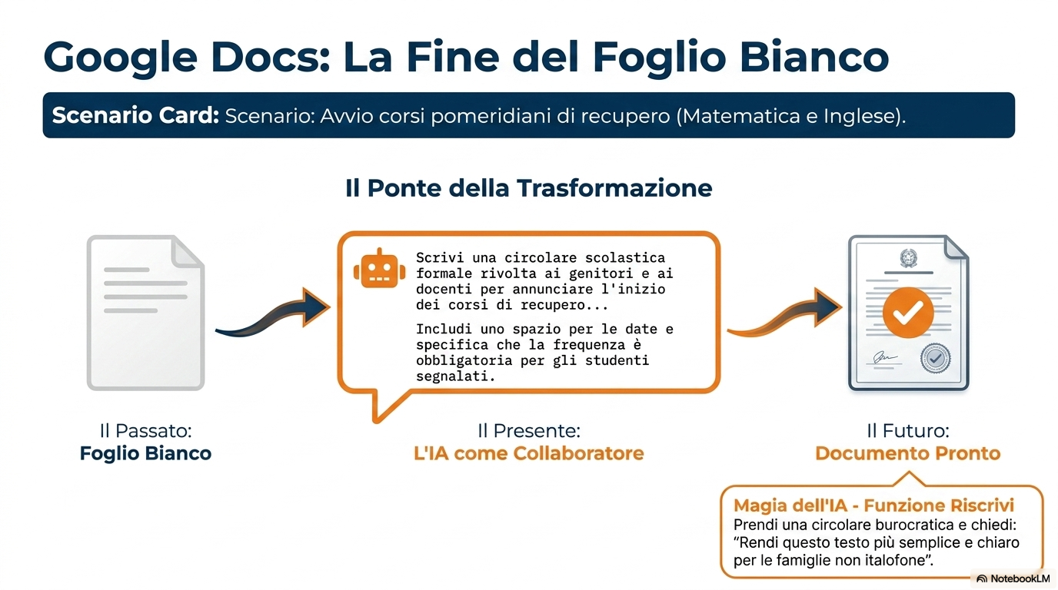

Slide 20
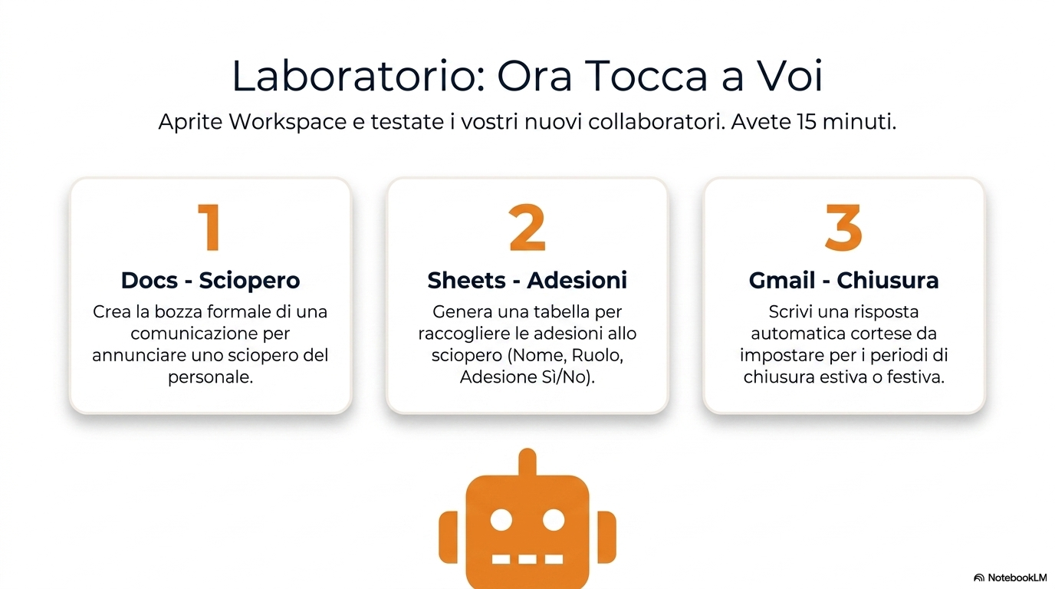

Slide 21
3 / 20
IL CONTESTO
Perché parlare di etica dell'IA, oggi
L'intelligenza artificiale è già nella vita quotidiana di scuola, docenti e studenti. Le competenze, però, non crescono alla stessa velocità degli strumenti.
92%
30%
42%
43%
dei lavoratori UE usa
tecnologie digitali sul lavoro
ha già utilizzato sistemi
di IA nel proprio lavoro
dichiara di avere lacune
nelle competenze sull'IA
degli studenti secondari UE
senza competenze digitali di base
Fonte: Commissione Europea, DigComp 3.0 (2025) ed Eurostat

Slide 22


4 / 20
DIGCOMP
Cos'è il DigComp: il quadro per i cittadini
Il Digital Competence Framework (DigComp), sviluppato dal Joint Research Centre della Commissione Europea, descrive conoscenze, abilità e atteggiamenti necessari per essere digitalmente competenti nella vita quotidiana, nel lavoro e nell'apprendimento.
2013
2016-17
2022
2025
DigComp 1.0
DigComp 2.0 / 2.1
DigComp 2.2
DigComp 3.0
Prima versione del quadro
8 livelli di padronanza
Primi riferimenti all'IA
IA integrata in modo trasversale
Obiettivo 2030: almeno l'80% degli adulti europei con competenze digitali di base.

Slide 23

5 / 20
DIGCOMP 3.0
Le novità della quinta edizione (nov. 2025)
5 Aree di competenza, 21 competenze specifiche
523 risultati di apprendimento, più granulari rispetto al passato
Integrazione trasversale (non solo settoriale) delle competenze IA
Nuova attenzione a diritti digitali, disinformazione e benessere online
Collegamento esplicito a GDPR, Digital Services Act, AI Act
Aggiorna i contenuti tecnologici emersi dal 2022 in poi
Si fonda sulla Dichiarazione europea sui diritti e principi digitali e sul Programma strategico per il decennio digitale 2030.

Slide 24





6 / 20
DIGCOMP 3.0
Le 5 aree di competenza
1. Alfabetizzazione su informazioni e dati
2. Comunicazione e collaborazione
3. Creazione di contenuti digitali
4. Sicurezza
5. Problem solving
Navigare, ricercare, valutare e gestire dati e contenuti
Interagire e collaborare online, gestire l'identità digitale
Sviluppare, integrare e rielaborare contenuti, anche con l'IA
Proteggere dispositivi, dati personali, salute e ambiente
Risolvere problemi tecnici e identificare bisogni e soluzioni

Slide 25



7 / 20
DIGCOMP 3.0 E IA
Dove entra l'intelligenza artificiale
L'IA non è un'area a parte: attraversa tutte le 5 aree del framework. Tra le priorità tematiche introdotte:
Competenze in materia di IA
Valutazione critica degli output
Compresa l'IA generativa: comprendere capacità e limiti dei sistemi
Riconoscere errori, allucinazioni e contenuti non affidabili
Contrasto a mis- e disinformazione
Diritti digitali e cittadinanza
Riconoscere contenuti sintetici e manipolazione algoritmica
Conoscere diritti e obblighi previsti da GDPR, DSA, AI Act

Slide 26
8 / 20
DIGCOMPEDU
Cos'è il DigCompEdu: il quadro per i docenti
Pubblicato dal JRC nel 2017, il DigCompEdu è il quadro europeo delle competenze digitali specifico per gli educatori: descrive come usare le tecnologie digitali in modo efficace, critico ed etico nell'insegnamento, a ogni livello scolastico.
Tre quadri, tre destinatari
DigComp
Cittadini
DigCompEdu
6
Aree di competenza
Educatori e docenti
DigCompOrg
22
Competenze specifiche
Organizzazioni educative
6
Livelli di padronanza (A1-C2)

Slide 27





9 / 20
DIGCOMPEDU
Le 6 aree di competenza del docente
1. Coinvolgimento professionale
2. Risorse digitali
3. Insegnamento e apprendimento
Comunicazione, collaborazione, sviluppo professionale
Selezionare, creare e condividere risorse
Gestire e orchestrare l'uso del digitale in classe
4. Valutazione
5. Valorizzare gli studenti
6. Sviluppare le competenze degli studenti
Monitorare l'apprendimento con strumenti digitali
Accessibilità, inclusione, personalizzazione
Information literacy, comunicazione, problem solving, uso critico e sicuro della tecnologia

Slide 28
10 / 20
IL PUNTO D'INCONTRO
Dove vive l'etica dell'IA in DigCompEdu
Area 1 — Coinvolgimento professionale
Aree 5-6 — Valorizzare e formare gli studenti
Uso consapevole e responsabile dei dati, scelta critica degli strumenti digitali, rispetto della normativa sulla privacy.
Insegnare agli studenti a usare l'IA in modo critico, riconoscere bias e contenuti non affidabili, costruire cittadinanza digitale.
Il DigCompEdu è del 2017 e non cita ancora esplicitamente l'IA: un aggiornamento allineato a DigComp 3.0 è atteso nei prossimi mesi.

Slide 29

11 / 20
PARTE 2
I principi etici dell'intelligenza artificiale
Dalla teoria dei framework alla pratica quotidiana in classe

Slide 30





12 / 20
PRINCIPI ETICI
Cinque principi per un'IA affidabile
Trasparenza
Equità
Privacy
Responsabilità
Sostenibilità
Sapere quando e come si interagisce con un sistema di IA
Riconoscere e correggere i bias negli output
Proteggere i dati personali, in particolare dei minori
La decisione finale resta sempre umana
Benessere digitale e impatto ambientale dell'IA

Slide 31

13 / 20
EQUITÀ
Il bias algoritmico: cosa significa per la scuola
Un sistema di IA apprende dai dati con cui è stato addestrato. Se quei dati riflettono stereotipi o disuguaglianze esistenti, l'IA tende a riprodurli — spesso in modo invisibile.
Nei dati, il bias.
Nell'output, l'effetto.
Strumenti di correzione automatica più severi su stili linguistici non standard
Sistemi di orientamento che associano genere o origine a percorsi di studio
Generatori di immagini che rappresentano professioni in modo stereotipato
In classe: non delegare mai una decisione che riguarda una persona (voto, orientamento, segnalazione) al solo output di un sistema automatico.

Slide 32



14 / 20
PRIVACY
Privacy e dati degli studenti
Dati dei minori, attenzione massima
Minimizzazione dei dati
Il GDPR richiede tutele rafforzate quando i dati trattati riguardano studenti minorenni.
Inserire nei prompt solo le informazioni strettamente necessarie: mai nomi, classi o dati sensibili se non indispensabile.
Attenzione agli strumenti gratuiti
Base giuridica e consenso
Verificare se i testi inseriti possono essere usati per addestrare il modello: leggere sempre i termini di servizio.
Verificare con la propria istituzione la base giuridica per l'uso di strumenti di IA con dati scolastici.

Slide 33

15 / 20
TRASPARENZA
Il problema della scatola nera
Molti sistemi di IA, in particolare i modelli generativi, non spiegano in modo semplice il percorso che li porta da un input a un output. Questo rende difficile capire perché un sistema abbia prodotto un certo risultato — e quindi correggerlo.
Input
?
Output
Nella didattica: chiedere sempre "come ha generato questa risposta?" è un esercizio di pensiero critico utile anche agli studenti.
Scatola nera: l'IA generativa raramente spiega il proprio ragionamento interno.

Slide 34

16 / 20
RESPONSABILITÀ
Human in the loop: il giudizio resta umano
L'IA può proporre, suggerire, accelerare. Non può essere responsabile di una decisione pedagogica. La responsabilità professionale, etica e legale resta sempre del docente.
IA propone
L'IA supporta la preparazione di materiali, non sostituisce la progettazione didattica
Ogni output va sempre verificato prima di essere usato con gli studenti
La valutazione finale di uno studente non può essere automatizzata
Docente verifica
Decisione umana

Slide 35

17 / 20
IL QUADRO NORMATIVO
L'AI Act europeo e il decreto italiano
AI Act (Reg. UE 2024/1689)
Decreto legislativo italiano (2026)
Implicazioni per la scuola
Approccio basato sul rischio: più un sistema di IA può incidere su diritti e sicurezza delle persone, più stringenti sono gli obblighi.
Attua l'AI Act nell'ordinamento nazionale: definisce competenze, autorità di vigilanza e obblighi anche per le pubbliche amministrazioni.
Trasparenza verso famiglie e studenti, valutazioni di impatto per strumenti che coinvolgono minori, formazione obbligatoria del personale.

Slide 36

18 / 20
CASO PRATICO
IA generativa in classe: cosa fare e cosa evitare
Buone pratiche
Da evitare
Verificare sempre fonti e correttezza degli output
Inserire dati personali o sensibili degli studenti nei prompt
Dichiarare agli studenti quando un materiale è generato con l'IA
Affidare a un sistema automatico la valutazione finale
Usare l'IA per differenziare e personalizzare la didattica
Pubblicare contenuti generati senza revisione umana
Promuovere negli studenti un uso critico e consapevole
Usare strumenti di cui non si conoscono i termini di servizio

Slide 37
19 / 20
IN SINTESI
Cinque passi per un uso etico dell'IA a scuola
1
Conosci la policy del tuo istituto
Verifica linee guida e strumenti approvati dalla scuola
2
Anonimizza i dati
Non inserire mai nomi o dati identificativi nei prompt
3
Verifica sempre gli output
Nessun contenuto generato va usato senza controllo umano
4
Dichiara l'uso dell'IA
Trasparenza verso studenti, famiglie e colleghi
5
Continua a formarti
Aggiorna le tue competenze su DigCompEdu e DigComp 3.0

Slide 38


Linee Guida ministeriali:L'Architettura di un'IA Sicura a Scuola
Playbook operativo e strategico per l'adozione dell'IA nel rispetto del GDPR, dell'AI Act e delle Linee Guida MIM 2025. Un'infrastruttura validata che integra Data Privacy, Governance, AI Compliance e allineamento normativo in ogni componente dell'ecosistema scolastico.

Slide 39






FASE INIZIALE
1° Fase: Definizione del Progetto
Prima di implementare soluzioni di IA, l'istituzione scolastica deve effettuare un'attenta analisi preliminare che coinvolga tutta la comunità educativa.
Analisi del contesto
Individuare le aree di applicazione più rilevanti per le specifiche esigenze dell'istituto
Valutazione Benefici e Rischi
Effettuare un'analisi approfondita dei vantaggi attesi e dei potenziali rischi
Fattibilità Organizzativa
Verificare gli strumenti tecnologici disponibili e l'adeguatezza delle infrastrutture
Analisi delle Risorse
Valutare le competenze interne ed eventualmente identificare supporto esterno
Coinvolgimento della Comunità: È fondamentale in questa fase ascoltare docenti, studenti, famiglie e personale per individuare le reali necessità e costruire un'idea progettuale condivisa e partecipata.

Slide 40



Strutturare Piano attuazione integrato al PTOF
Elementi del Piano di attuazione
Il piano di auttuazione ( integrato al PTOF): definisce la strategia didattica e organizzativa dell’istituto, definendo e promuivendo un uso consapevole degli strumenti Ai
01
Definisce le regole basi
Individua i riferimenti normativi e definisce le procedure interne
02
Coordinamento con documenti programmatici
Adatta l’introduzione dell’ai con I documenti programmatici dell’Istituto ( Ptov, Rav; Pdm,
Atti di indirizzo del DS)
03
Formazione
Prevede e pianifica una programma formativo per il personale scolastico
04
Costituzione Gruppo di lavoro
Prevede la costituzione del Gruppo di Lavoro
Piattaforme Disponibili: Sfruttare le risorse formative già a disposizione delle istituzioni scolastiche per ottimizzare tempi e costi dell'implementazione.

Slide 41

2° Fase: Pianificazione della struttura e dei ruoli
L'adozione efficace dell'intelligenza artificiale richiede una pianificazione strategica dettagliata che definisca obiettivi chiari, ruoli specifici.
Costituzione Gruppo di lavoro per Ai
Individuazione Referente Ai.
Composizione Gruppo lavoro:
Dirigente scolastico;
DSGA;
Animatore o team digitale;
Personale con competenze in materia (docenti, assistenti amministraivi , assistenti tecnici)

Slide 42

 | DIRIGENTE SCOLASTICO | DPO/RPD | REFERENTE AI | GRUPPO DI LAVORO | DOCENTI
RESPONSABILITA’ LEGALE | X
VALUTAZIONE SICUREZZA (DPIA) | APPROVA | VALIDA | Supporta e mappa
COMPITI PRINCIPALE |  | Supporta il gruppo di lavoro | Fornisce linee guide e coordina il GDL | -Analizza fabbisogni; Sperimenta pratiche didattiche | Supervisione didattica: Human in the Loop*
MONITORAGGIO APPLICATIVI |  |  | Verifica requisiti tecnici
* Human in the Loop: l'intervento o la supervisione umana sono integrati nel processo decisionale o operativo di un sistema di Intelligenza Artificiale.

Slide 43
DPIA o FRIA ? Link DPIA
Le due valutazioni non sono alternative ma complementari. Entrambe seguono un approccio preventivo (valutazione di impatto ex-ante). L'AI Act stabilisce un principio di coordinamento per evitare la duplicazione dei documenti.
Se un sistema di IA tratta dati personali e richiede sia la DPIA che la FRIA, le organizzazioni possono integrare i requisiti della DPIA all'interno della FRIA, creando un unico documento di analisi del rischio, a patto che questo copra tutti gli aspetti richiesti da entrambe le normative.
Caratteristica | DPIA (Data Protection Impact Assessment) | FRIA (Fundamental Rights Impact Assessment)
Normativa di riferimento | GDPR (Art. 35) | AI Act (Art. 27)
Obiettivo principale | Valutare e mitigare i rischi legati alla privacy e al trattamento dei dati personali. | Valutare l'impatto complessivo sui diritti fondamentali (equità, dignità, non discriminazione, libertà di espressione).
Quando è richiesta | Per trattamenti che presentano un rischio elevato per i diritti e le libertà delle persone fisiche. | Obbligatoria prima di mettere in funzione sistemi di IA ad alto rischio.
Soggetti coinvolti | Titolari del trattamento e Responsabili della protezione dei dati (DPO). | Più ampia: include sviluppatori, autorità, rappresentanze dei lavoratori e portatori di interesse (stakeholder).

Slide 44




Regolamento AI
FASE 3
3° Fase: Individuazione delle regole : Redazione Regolamento Ai
L'integrazione effettiva degli strumenti di intelligenza artificiale richiede un approccio graduale, basata sulla definizione delle regole: Redigere Regolamento Ai.
Regole utilizzo per Docenti
Assistenti amministrativi e alunni
Stabilire procedure
Funzionamento Gruppo lavoro
Piano formativo
Subordinare l’utilizzo degli applicativi all’autorizzazione del Ds ovvero alla
Valutazione del rischio del DPO
Stabilire le regole del Gruppo di lavoro:
- Ogni quanto si riunisce;
Per quali finalita;
Compiti
Programmare un piano di formazione per personale:
- Strutturare contenuti didattici modulari adatti a diversi livelli di competenza

Slide 45
3° Fase: Garantire trasperenza e chiarezza per gli utilizzatori
L'adozione efficace dell'intelligenza artificiale richiede la predisposizione di informative privacy, una per ogni applicativo utilizzato, specifica per l’utilizzo specific dello strumento.

Slide 46

Cosa devono fare le scuole entro il 2 Agosto 2026
Secondo le linee guida n. 166/2025 entro il 2 Agosto gli istituti dovranno:
O1
PIANO DI ADOZIONE DELL’IA
Integrare Il piano di auttuazione all’interno del PTOF: definendo e promuivendo un uso consapevole degli strumenti Ai
02
Costituzione del Gruppo di Lavoro
Prevedere la costituzione del Gruppo di lavoro con il referente dell’IA.
03
Adozione di documenti programmatici
Adottare il Regolamento dell’Intelligenza Artificiale, nonchè l’informativa generale e metterli a
Disposizione della collettività.
04
Alfabetizzazione (AI Literacy)
Assicurare che tutto il personale possieda le competenze di base sull'uso etico dell’IA;
05
Valutazione del rischio
Verificare e classificare tutti i software o le piattaforme con IA utilizzati a scuola.

Slide 47
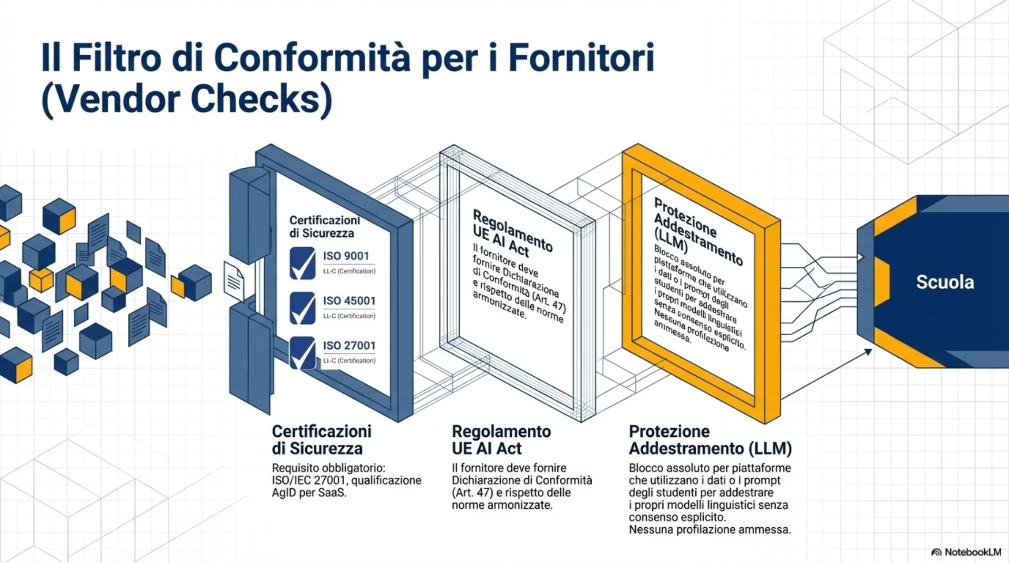
Il Filtro di Conformità per gli Applicativi
gli applicativi
Certificazioni di Sicurezza
Regolamento UE AI Act
Requisito obbligatorio: ISO/IEC 27001, qualificazione AgID per SaaS. Standard internazionali riconosciuti.
Il produttore deve presentare Dichiarazione di Conformità (Art. 47) e rispettare le norme armonizzate europee.
Protezione Addestramento (LLM)
Accesso alla Scuola
Blocco assoluto per piattaforme che utilizzano dati e prompt degli studenti per addestrare propri modelli. Nessuna profilazione ammessa.
Solo i produttore che superano ogni filtro ottengono l'accesso all'ecosistema scolastico certificato.

Slide 48
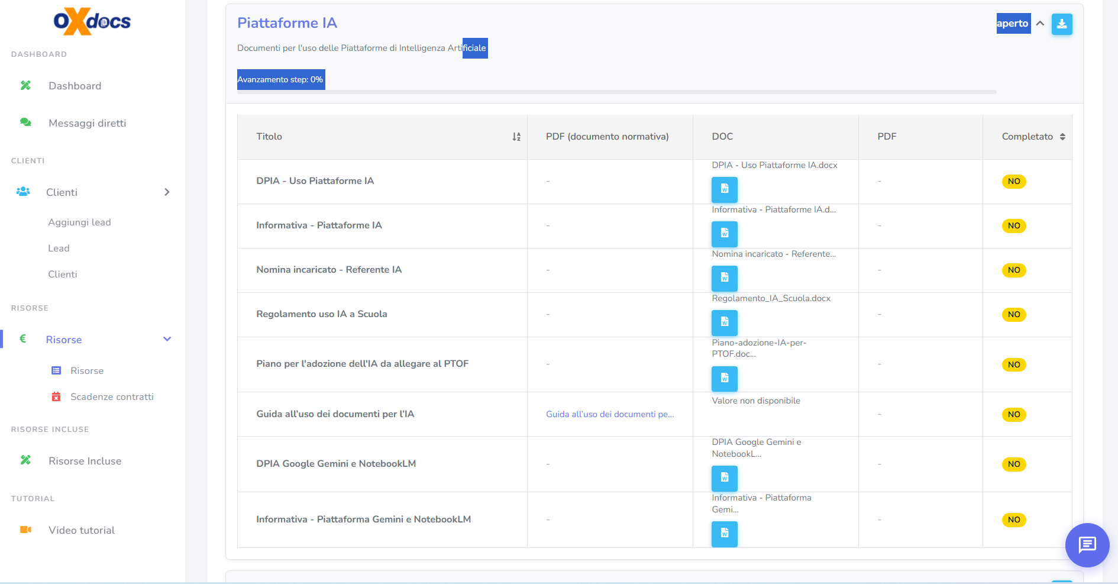
RICAPITOLIAMO LA DOCUMENTAZIONE

Slide 49

I nostri Servizi
Per la compliance Privacy specifica
per le scuole incluso la parte di
INTRODUZIONE dell’ IA nella didattica e operatività
Supporto e consulenza in qualità di DPO
Gestione documentale sempre aggiornata
Audit anche in presenza
Costante aggiornamento normativo e pratico
Supporto costante
Formazione
Regolamenti
Verifiche tecniche
WWW.OXFIRM.IT
Sedi di Oxfirm srl
Viale Antonio Ciamarra, 259 – 00173 ROMA (RM)
Tel. 06.86356274
Piazza Giovanni XXIII, 18 – 81027 San Felice a Cancello (CE)
Tel. 0823 754996

Slide 50

Grazie
della Vostra attenzione
Contatti e Risorse
Per ulteriori informazioni consultare il sito www.oxfirm.it
inviate una mail all’indirizzo oxfirm@oxfirm.it
o al Direttore Operativo Rossella Gobbo all’inidirizzo r.gobbo@oxfirm.it
Oxfirm srl
Sede Legale: Viale Antonio Ciamarra, 259 – 00173 ROMA (RM)
Tel. 06.86356274
Sede Operativa: Piazza Giovanni XXIII, 18 – 81027 San Felice a Cancello (CE)
Tel. 0823 754996

